Slide 1
Моя игра
Иван зорин

Slide 2
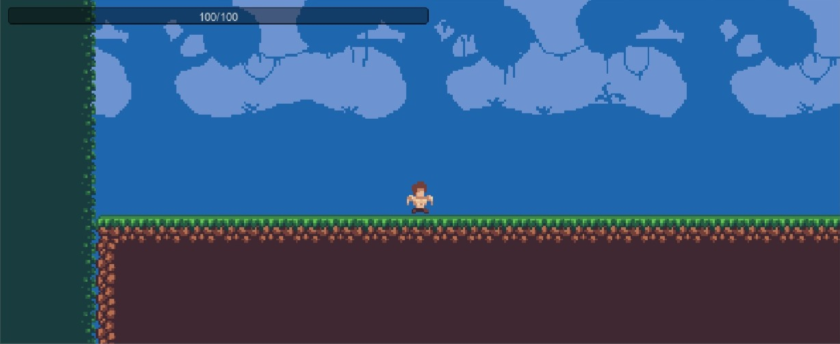
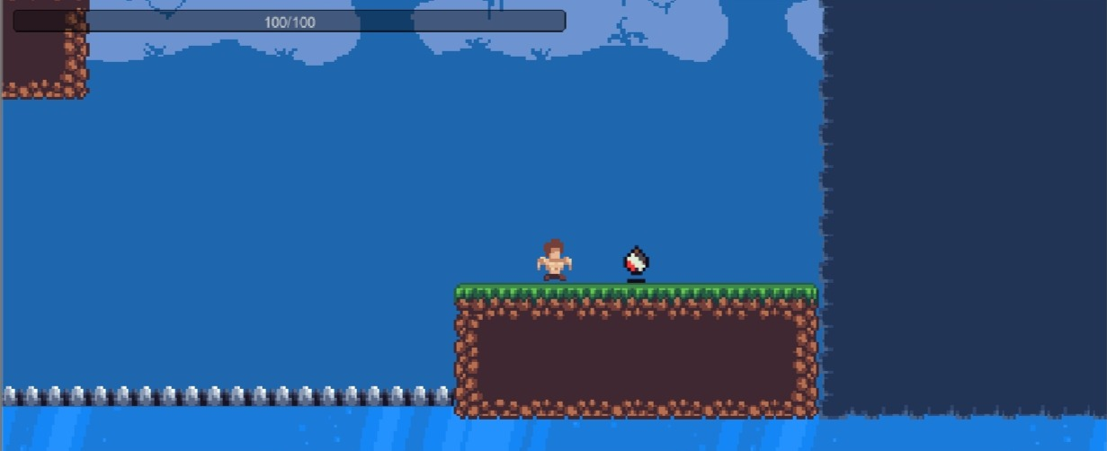
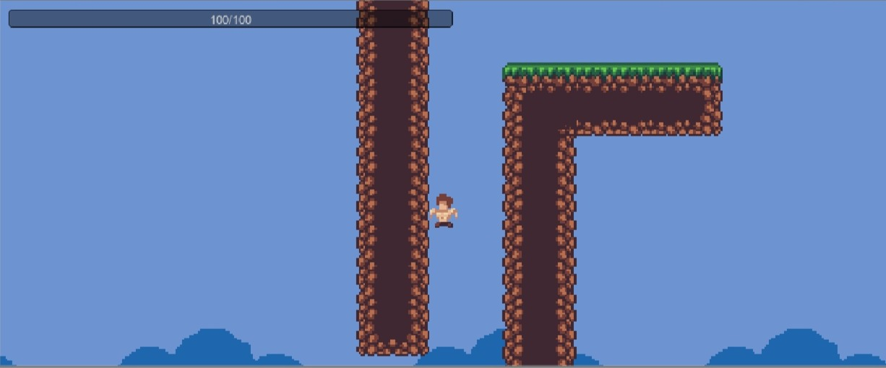
Сюжет

Slide 3
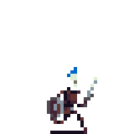
Персонажи
Главный герой
Враги на данный момент

Slide 4
Основные механики игры
Скрепты управления
Скрепты AI
Скрепты смерти
Анимация AI

Slide 5
Планы на будушее
Доделать платформер в лучшую сторону.

Slide 6
Спасибо за внимание!

